Slide 1
ARNAVUTKÖY REHBERLİK VE ARAŞTIRMA MERKEZİ
PSİKOLOJİK DANIŞMA VE
REHBERLİK HİZMETLERİ BÖLÜMÜ
AKRAN ZORBALIĞI

Slide 2
Saldırganlık, Şiddet ve Zorbalık
Saldırganlık
Zorbalık
Şiddet
Fiziksel İçerikli Zorbalık

Slide 4
Akran Zorbalığı Örneği
Okulda biri çantanın içine sıvı sabun sıkmış. Çantanı açıp bunu fark ettiğinde arkanda iki kişinin seni izlediğini ve güldüklerini gördün.
Bu durumda ne hissederdin, nasıl tepki verirdin?
Zorbaca davranan kişi daha uygun nasıl davranabilirdi?
Bu durum nasıl çözümlenebilir?

Slide 5
Akran Zorbalığı Örneği
Durum: Yemekhanede yemek almak için uzun bir sıraya girdin. Tam sıra sana geliyordu ki senden büyük bir öğrenci tepsini elinden alarak önüne geçti. Ona sıraya girmesini söylüyorsun ama o seni duymazlıktan geliyor.
Bu durumda ne hissederdin, ne yapardın?
Zorbaca davranan kişi nasıl davranmalı?
Bu durum nasıl çözümlenebilir?

Slide 6
Akran Zorbalığı Örneği
Durum: Arkadaşına özel yazdığın bir mesajı, arkadaşının zorbaca davranan kişi ile paylaştığını öğrendin. Üstelik herkese gönderdiği için , sınıftakiler o mesaj hakkında seninle dalga geçiyor.
Bu durumda ne hissederdin, ne yapardın?
Zorbaca davranan kişi nasıl davranmalı?
Bu durum nasıl çözümlenebilir?

Slide 7
Akran Zorbalığı Örneği
Durum: Bir arkadaşının doğum gününe davet edildin ama senin yakın bir arkadaşın davet edilmedi. Partide diğer çocuklar arkadaşın hakkında alaycı konuşmalar yapıyor onunla dalga geçiyorlar.
Bu durumda ne hissederdin, ne yapardın?
Zorbaca davranan kişi nasıl davranmalı?
Bu durum nasıl çözümlenebilir?

Slide 8
ZORBALIK-AKRAN
Zorbalık; güç eşitliğinin olmadığı, süreklilik gösteren zarar verici veya rahatsız edici saldırgan davranışları tanımlamak üzere kullanılır.
Akran, yaş grubu arkadaşlarıyla bağlantılı çocuk ya da ergenlerde aynı yaş gruplarını ifade eden bir kavramdır.

Slide 9
AKRAN ZORBALIĞI
Saldırganlığın bir alt türü olan akran zorbalığı, bir veya birden çok öğrencinin, kendilerinden daha güçsüz öğrencileri, kasıtlı ve sürekli olarak rahatsız etmesiyle sonuçlanan ve kurbanın kendisini koruyamayacak durumda olduğu bir saldırganlık türüdür.
Akran zorbalığı, aynı yaş veya eş düzeydeki kişiler arasında geçer ve zorba kurbana göre daha güçlü bir konumdadır.

Slide 10
Zorbalık
Genel anlamda bir eylemin zorbalık olarak tanımlanabilmesi için bazı temel ölçütler gerekmektedir. Bunlar;
Kasıtlı olarak zarar verme amacıyla saldırgan davranışlarda bulunulması
Bu olumsuz eylemlerin bir kez değil, sürekli bir şekilde uygulanıyor olması
Taraflar arasında güç dengesizliğinin olması
Genellikle sistemli ve organize davranışlardan oluşması

Slide 11
Zorbalık Türleri/Fiziksel zorbalık:
Isırma,
saç çekme,
vurma,
itme,
dürtme veya çekme biçiminde fiziksel tacizlerde bulunma,
haraç kesme,
tekmeleme ya da tokat atma,
dövme,
odaya kilitleme,
yumruklama,
tırmalama,
tükürme,
korkutarak özel eşyalara zarar verme ya da el koyma, vb.

Slide 12
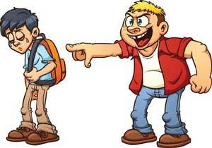
Zorbalık Türleri/ Sözel zorbalık:
Rahatsız edici telefon görüşmeleri,
korkutma,
şiddet içerikli tehditler,
isim takma,
sataşma,
sosyoekonomik seviye ya da zeka seviyesi bakımından alay etme,
mağdurun ailesine hakaret etme,
cinsel anlamda istismar edici sözler söyleme,
okulun dışında veya çevresinde korkutma,
yanlış veya kötü niyetli dedikodular yayma, vb.

Slide 13
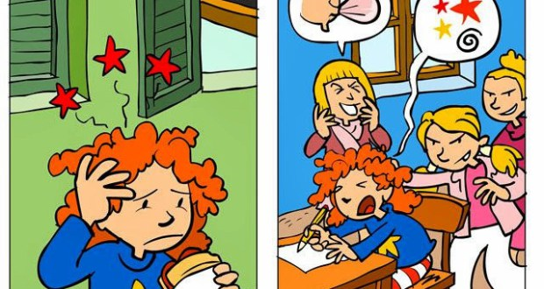
Zorbalık Türleri/Sözel olmayan zorbalık:
Acımasız bakışlar ve çeşitli el hareketleri,
arkadaş ilişkilerini etkilemek ya da arkadaşlıkları bozma,
kasıtlı ve sistemli bir şekilde bir kimseyi arkadaş olarak kabul etmeme,
yok sayma,
çirkin notlar gönderme,
çeşitli yerlere mağdurlar hakkında çirkin sözler yazma vb. Bunlar fiziksel ya da sözel zorbalığa eşlik edebilir.

Slide 14
Zorbalık başlığı altındaki bu eylemler bireysel ya da grup halinde uygulanabildiği gibi; bu hareketlere maruz kalanlar da bireyler ya da gruplar olabilir.
Günümüzde ne yazık ki zorbalığa daha karmaşık yeni çeşitler eklendiğini görmekteyiz.
Bunlar arasında cep telefonları ya da internet aracılığıyla tehditkar mesajlar gönderme veya kişisel bilgiler içeren nefret dolu web sayfaları oluşturma mevcuttur. Bu tarz davranışların ise tahmin edildiği üzere maruz kalan kişilere olumsuz ve uzun süreli etkileri olmaktadır.

Slide 15
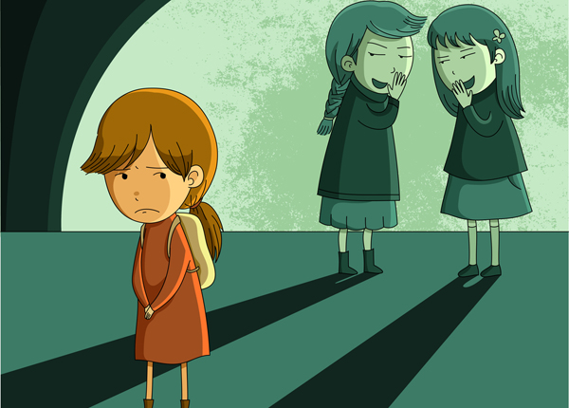
Kızlar ve erkekler arasındaki tek fark zorbalığın yapılış biçimidir. Kızlar karşılarındakine daha çok psikolojik olarak acı çektirmeyi hedefler.
Örneğin, arkadaş grubundan dışlamak ya da beraber yapılan çeşitli aktivitelere katılmalarını engellemek kızlar arasında sıkça uygulanan zorbalık davranışına örnektir.

Slide 16
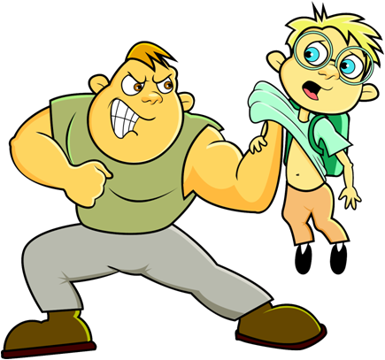
Erkekler ise daha çok fiziksel yollara başvururlar.
Örneğin, erkekler gruptan dışlamak yerine vurma ya da hakaret etme yollarını tercih ederler.

Slide 17
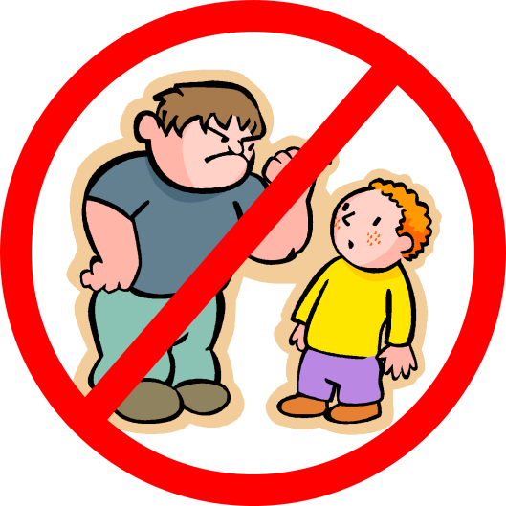
Zorbalığın Nedenleri
Kişinin çevresinde isteklerini saldırganlık dışında başka yollarla ifade edebileceğini gösterecek kimsenin olmaması.
Anne, baba, öğretmen ve arkadaşların zorbalığa tepki göstermeyip, boyun eğmeleri. Bu durum örtülü olarak çocuğa ya da gence zorbalığın işe yaradığı mesajını vermektedir.

Slide 18
Kendileri hakkında olumludan daha çok olumsuz sözler duyan çocuklar ve gençler başkalarına saldırarak kendilerini iyi ve güçlü hissetmeye çalışırlar. Olumsuz da olsa bir şekilde dikkat çekmek onlar için önemlidir.
Özellikle gençler belirli bir akran grubunda yer alabilmek adına zorbalık yapabilirler. Çete şeklinde de görülebilecek bu gruplar okul ortamında göz önünde olmaktan çok büyük haz alırlar.

Slide 19
Zorbalığın Sonuçları
Zorbalığa maruz kalan kişiler,
Kaygı, kızgınlık ve çaresizlik gibi duygulara sahip olmanın yanı sıra üzgün, mutsuz, incinmiş ya da akranları tarafından dışlanmış hissedebilirler. Bu hisler hem yaşadıklarının bir sonucudur, hem de bu durumun tekrarlanabileceğine dair duydukları korkudan kaynaklanmaktadır.
Kendilerine güvenlerinde ve benlik saygılarında azalma, değersizlik, yetersizlik, aşırı hassasiyet, okul ortamında gerginlik ve panik yaşayabilir. Maruz kaldıkları davranışların anıları sürekli zihinlerini meşgul ettiğinden konsantrasyon güçlükleri çekebilirler. İçe kapanırlar ve genelde az sayıda kişiyle arkadaşlık etmeyi tercih ederler.

Slide 20
Zorbalığın Sonuçları
Bu duyguları yaşam boyu hissedebilirler. Hatta bu olumsuz duygular o kadar şiddetli olabilir ki kişi kendine zarar verme ya da intikam alma yollarına başvurabilir.
Okula gitmeme, okuldan kaçma, zorbalığın meydana geldiği yerlere gitmekten kaçınma davranışı gösterebilirler; çünkü bu ortamları güvensiz, korku duyulan ve mutsuz bir yer olarak algılamaya başlayabilirler. Okula devamsızlık ve okul başarısının düşmesi sonucu akademik açıdan olumsuz yönde etkilenebilir

Slide 21
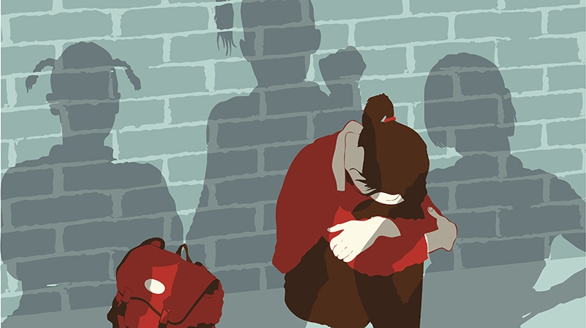
Zorbalığın Sonuçları
Zorbalıkla baş edemedikleri için yoğun bir suçluluk, utanç ve bir çeşit yenilgi hissederler. Kendilerini çirkin, işe yaramaz, sersem ya da insanlık dışı hissedebilirler.
Zorbalığın doğrudan fiziksel hasarlarının yanı sıra, yaşadıkları psikolojik sıkıntı nedeniyle uyku güçlükleri, baş ağrısı, karın ağrıları ve yorgunluk gibi çeşitli bedensel sıkıntılar yaşabilirler.

Slide 22
Zorbalıkla Baş Etmek için Öneriler
Fiziksel açıdan güvenliğinizi sağlamak için durumu mutlaka bir yetkiliye bildirin.
Sesinizi duyurmaktan korkmayın. Unutmayın ki zorbalık durdurulabilir.
Güvende hissetmek en doğal hakkınız. Zorbalıkla tek başınıza baş ediyor olsanız bile, aynı durumun başkalarının da başına gelmesi ihtimalini düşünerek, olanları mutlaka birisiyle paylaşın.
Zorbalıkla mücadele etmek oldukça zordur; ama öncelikle bilin ki sorun siz değilsiniz. Sorun bu davranışta bulunanlardır

Slide 23
Zorbalıkla Baş Etmek için Öneriler
Yakın olduğunuz arkadaşlarınızla daha sık vakit geçirmeye özen gösterin. Zorbalık davranışında bulunanlar, hedef olarak gruplara dahil olan kişileri daha az tercih ederler.
Size karşı zorbaca davranışlarda bulunan kişilere elinizden geldiğince aldırmamaya çalışın.
Gerekirse yanlarından yürüyüp geçin. Onları davranışlarını durdurmaları konusunda uyarın. Ancak aciz ve çaresiz görünmeyin ya da saldırgan davranışlarla karşılık vermeye çalışmayın

Slide 24
Zorbalıkla Baş Etmek için Öneriler
Özgüveninizi güçlendirmek için ‘Bu onların sorunu benim değil!’ gibi cümleleri kendi kendinize tekrar edebilirsiniz.
İçselleştirdiğiniz olumsuz düşüncelerin olumlu olanlarla değiştirilebilmesi için bu konuyla ilgili duygu ve düşüncelerinizi ifade edebilmeniz çok önemlidir. Bu nedenle yaşadıklarınızı ve hissettiklerinizi anlatarak, yazarak, resim yaparak, şarkı söyleyerek, yani içinizden gelen herhangi bir şekilde ifade edin.

Slide 25
TEŞEKKÜRLER…

